Slide 1
Principio de memoria o experiencia

Slide 2

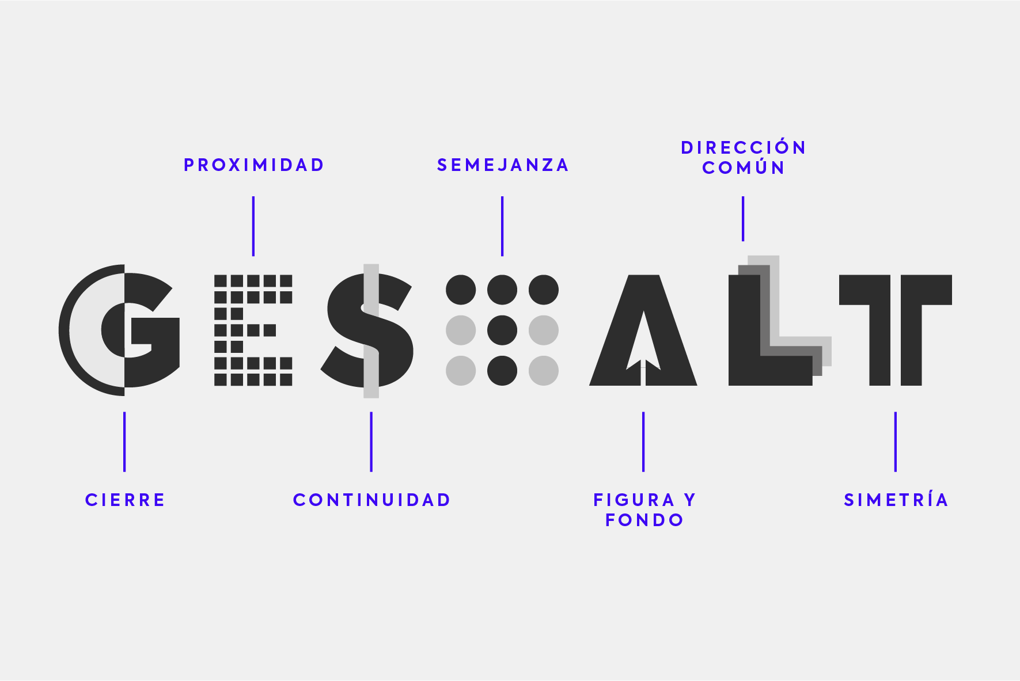
objetivo
Comprender cuál es la percepción que tenemos frente a las cosas según el principio de la memoria Gestalf

Slide 3

Principio de la memoria
A mayor frecuencia de la presentación de una imagen mejor percibida será su forma.

Slide 4


Este principio sugiere que, cuando observamos algo, no lo hacemos de manera aislada, sino que consideramos nuestras vivencias previas para darle sentido. Por ejemplo, al ver una forma inusual, podríamos relacionarla con objetos familiares en función de nuestras memorias y experiencias pasadas. Este proceso de interpretación basado en la memoria puede influir en cómo damos sentido a nuevas situaciones o estímulos.

Slide 5



Slide 6

Gracias

